Slide 1

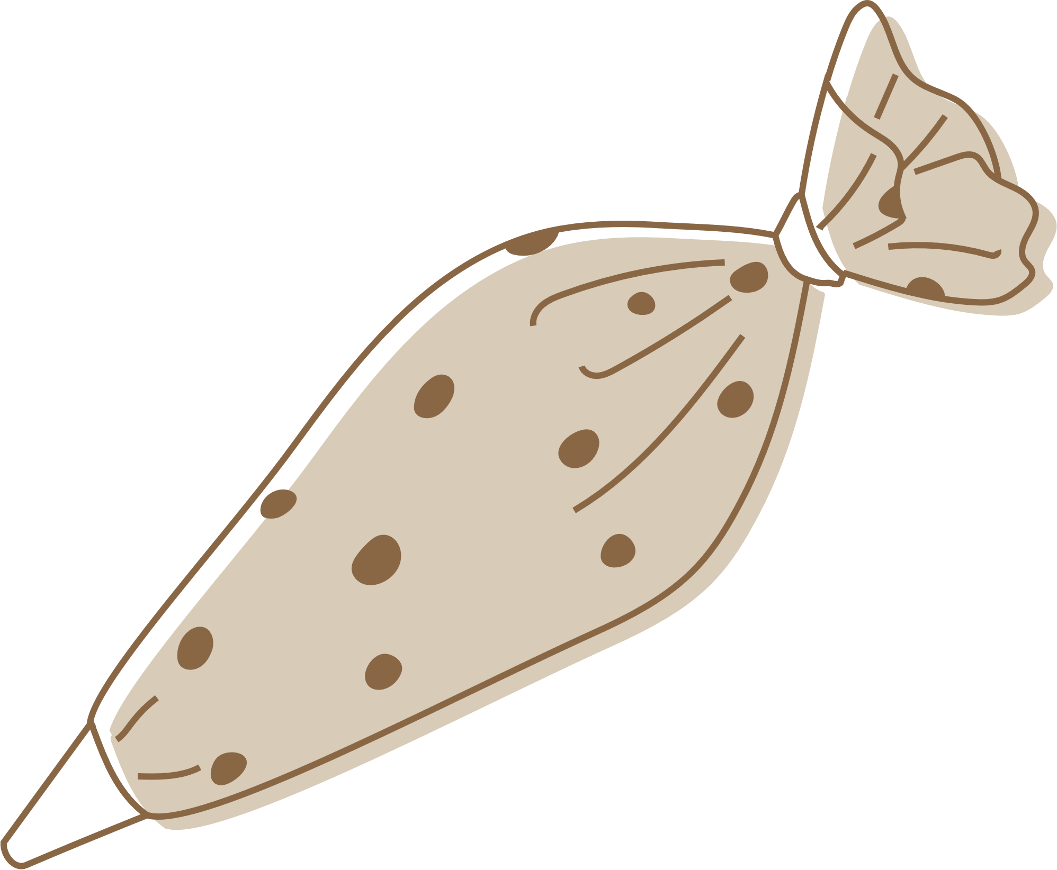
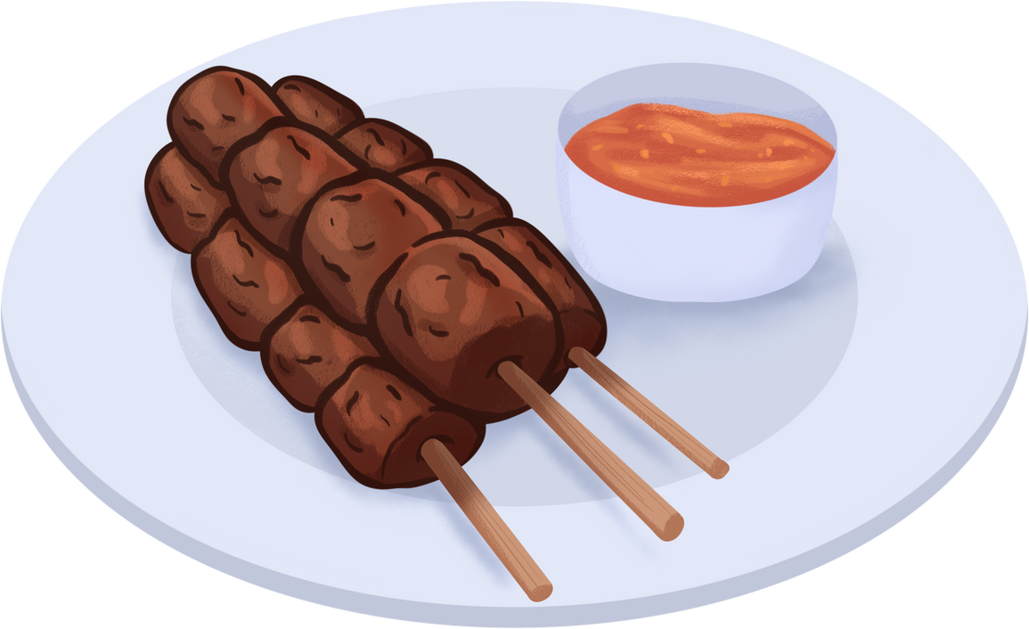

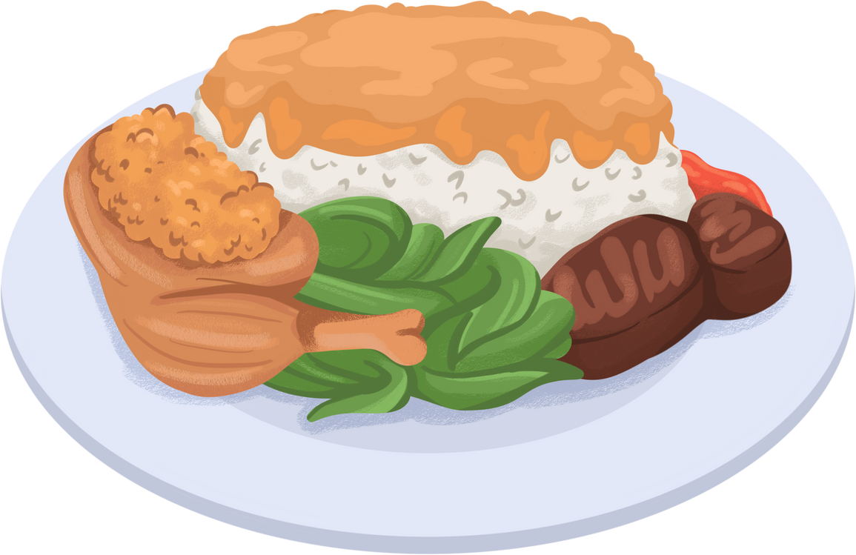


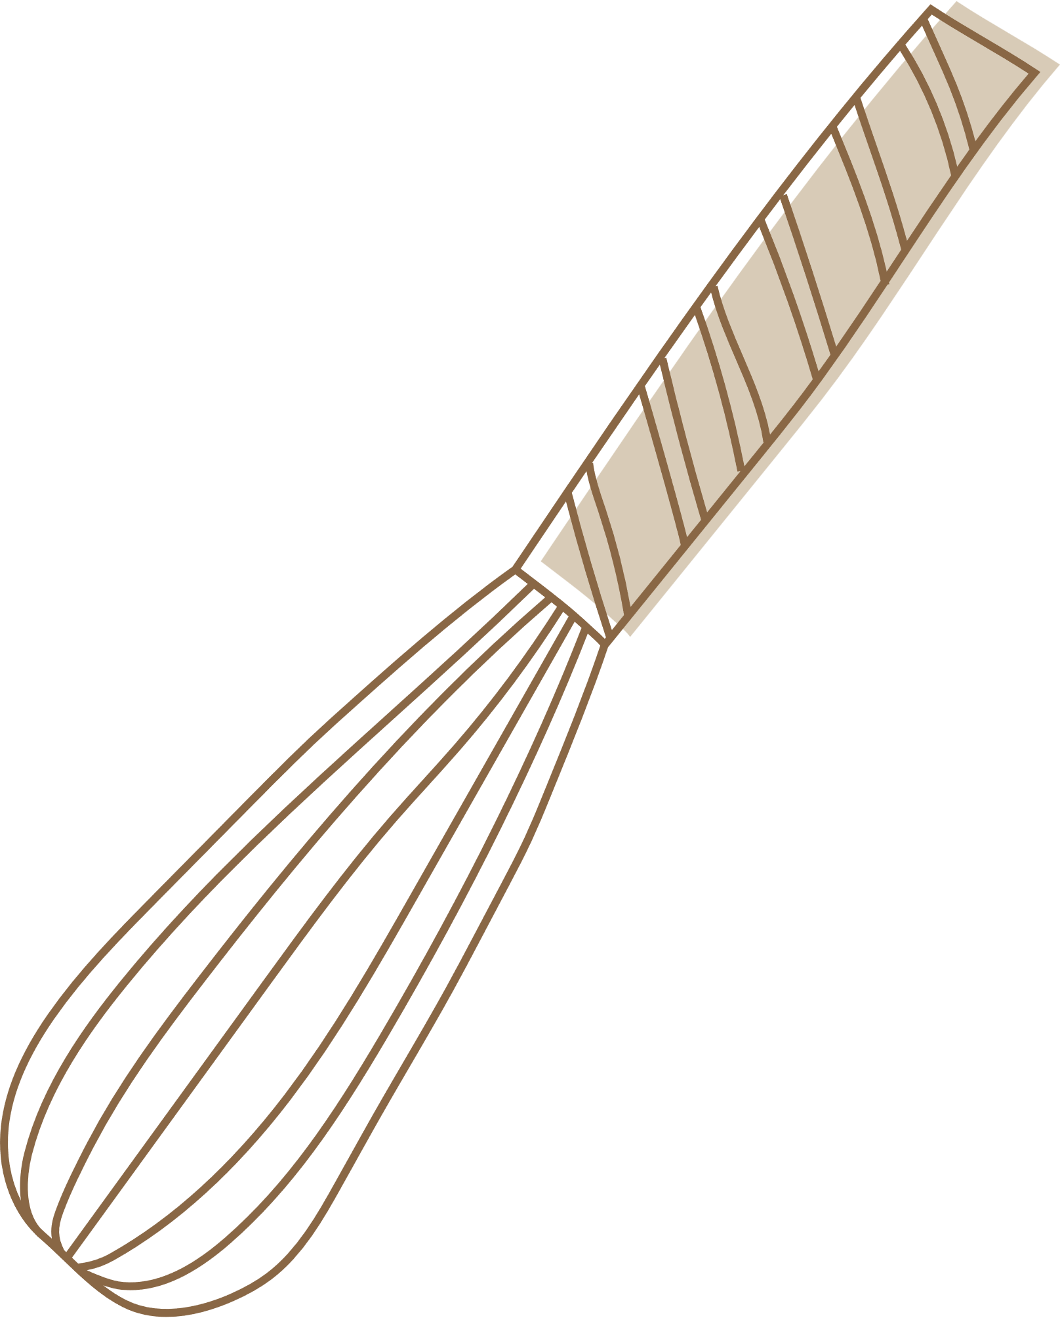

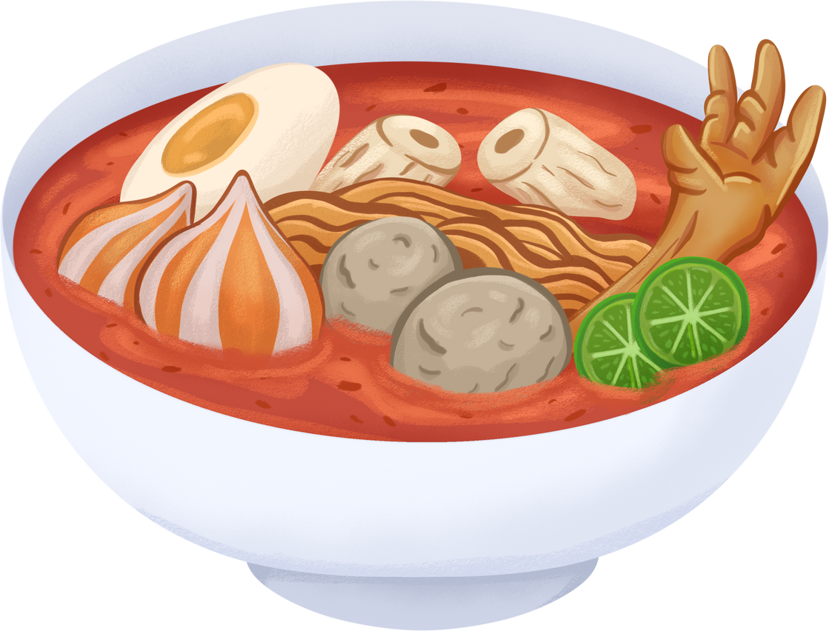
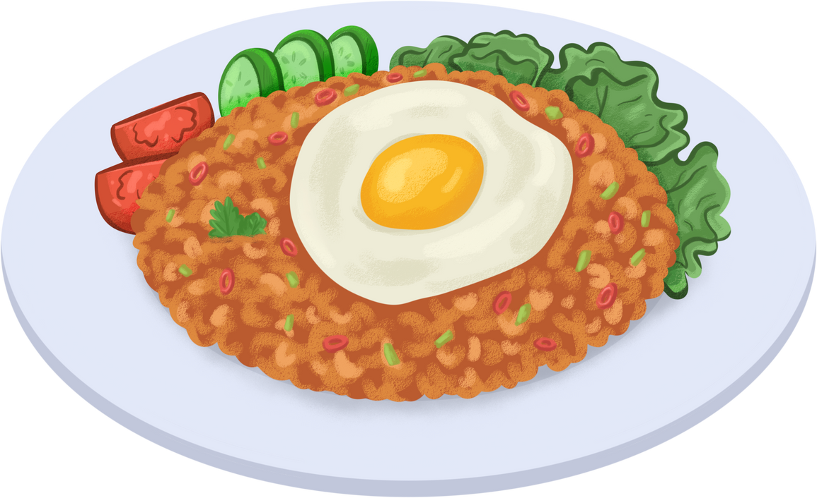
DIÈTES

Slide 2

Diète hyposodé
Une diète hyposodé (sans sel, sans salière, hyposodique) , donc retreinte en sodium.
Le sodium comme vous le savez, cause la rétention des liquide qui produit de l’œdème.
Pour qui et pourquoi elle est prescrite ?
Elle est recommandée aux personnes souffrant d’insuffisance cardiaque et d’hypertension artérielle afin de favoriser l’élimination des liquides accumulés en excès et ainsi prévenir les complications cardiovasculaires.

Slide 3
Diète hyposodé
Il existe différents degrés de restriction selon la gravité de l’état cardiovasculaire et de l’œdème observé chez la personne. La quantité de sodium permise par jour doit être clairement indiquée.
Le régime le plus couramment utilisé, et le moins restrictif, est appelé « sans salière ».
Dans ce régime, le sel est autorisé à la cuisson, mais l’ajout de sel à table est interdit.
Aliments à éviter dans les régimes modérément restrictifs
  Viandes et poissons préparés ou en charcuterie (ex. : jambon, saucisse)
  Extraits de viande, bouillons, sauces, conserves (sauf s’ils sont préparés sans sodium)
  Tous les légumes en conserve (sauf sans sodium)
  Fromage, sauce soya, croustilles, maïs soufflé, etc.
Les personnes suivant cette diète doivent lire attentivement les étiquettes

Slide 4

Diète hypolipidique
Faible teneur en lipides (diète hypograsse), diète préventive (prévention cardiaque)
Une alimentation pauvre en matières grasses, quelle qu’en soit la provenance, peut être prescrite pour :
  Réduire l’apport en matières grasses de toutes provenances.
  Favoriser la santé cardiovasculaire (prévention cardiaque).
  Reposer le foie en cas de troubles hépatiques, pancréatiques ou de la vésicule biliaire.
  Réduire l’apport calorique en cas d’obésité.

Slide 5
Diète hypolipidique
Cette diète est à faible teneur en lipides (diète hypograsse) et vise un objectif préventif, notamment pour la santé cardiaque.
Elle consiste à réduire la consommation de lipides, en particulier ceux d’origine animale, afin de diminuer le taux de cholestérol sanguin.
Cette approche est particulièrement recommandée dans les cas d’artériosclérose, une maladie caractérisée par le rétrécissement des artères, généralement causé par une accumulation de lipides.

Slide 6
Diète hypolipidique
Les aliments autorisés dans ce type de régime sont ceux qui contiennent le moins de lipides possible et qui sont faciles à digérer.
Il faut exclure les fritures et réduire au maximum les matières grasses.
Recommandations générales :
  Choisir de préférence des viandes maigres : chevaline, porc, gibier, bœuf haché extra maigre.
  Opter pour des poissons maigres : sole, flétan.
  Privilégier les volailles : dinde (sans peau).
  Inclure des légumineuses : haricots, lentilles.
  Favoriser les gras monoinsaturés : huile d’olive, huile de canola au lieu du beurre.
  Augmenter la consommation d’aliments riches en fibres solubles.
  Limiter la consommation d’alcool (car il augmente les triglycérides).
  Réduire les sucres concentrés (car ils diminuent le taux de HDL).
  Éviter les fruits riches en lipides : olives, avocats.
  Éviter les noix et le beurre d’arachide.

Slide 7

Diète hypoglucidique
Le but est de contrôler l’apport en glucides et en énergie afin de maintenir une glycémie stable chez les personnes atteintes de diabète.
Pourquoi ?
Chez une personne diabétique, le pancréas ne produit pas suffisamment d’insuline ou l’organisme présente une résistance à l’insuline.
L’insuline est essentielle pour permettre au glucose présent dans le sang d’être utilisé par les cellules comme source d’énergie.
Sans ce mécanisme, le glucose s’accumule dans la circulation sanguine, entraînant une hyperglycémie.

Slide 8
Diète hypoglucidique
Les aliments permis aux personnes diabétiques sont répartis en trois catégories :
  Aliments à mesurer : ceux dont la quantité doit être contrôlée (ex. : féculents, fruits).
  Aliments à consommer avec modération : produits contenant des sucres ou des graisses en petite quantité.
  Aliments à consommer à volonté : légumes pauvres en glucides et riches en fibres.
Le guide alimentaire utilise un système de choix, d’échanges ou d’équivalents pour établir des menus adaptés aux personnes suivant un régime contrôlé en glucides.
Un choix correspond à une portion standard d’aliment dans un groupe, permettant de maintenir un apport glucidique équilibré. (Ex : Correction rapide (glucides simples)
Boisson sucrée : ½ tasse (125 ml) de jus d’orange ou de pomme

Slide 9
Diète hyporésiduelle
Réduire au maximum la présence de déchets dans l’intestin pour limiter la stimulation digestive, on dit qu’elle est restreintes en fibres.
Quand l’utiliser ?
  Avant et après une chirurgie intestinale (ex. : résection).
  En cas de diarrhée (ex. : côlon irritable).
  Dans les maladies inflammatoires de l’intestin (ex. : Crohn, colite ulcéreuse).
  Lors de la préparation à un examen radiologique (ex. : lavement baryté).

Slide 10
Diète hyporésiduelle
À éviter :
  Légumes et fruits crus
  Fruits séchés et jus de pruneaux
  Pain et céréales à grains entiers
  Légumineuses
  Noix et graines
  Viandes avec beaucoup de tissu conjonctif
  Lait en grande quantité
Éviter les irritants chimiques :
  Fritures
  Assaisonnements forts et épices
  Charcuterie
  Sucres concentrés

Slide 11
Diète hyperrésiduelle
Elle signifie diète riche en fibres.
Une diète hyperrésiduelle est prescrite pour :
  Favoriser l’élimination intestinale
  Prévenir ou corriger la constipation
Il s’agit d’une alimentation normale, mais avec plus d’aliments riches en fibres afin d’augmenter la masse fécale et régulariser le transit intestinal.

Slide 12
Diète hyperrésiduelle
Augmenter les aliments riches en fibres et en résidus :
  Légumes et fruits crus
  Fruits séchés
  Pains, céréales et pâtes à grains entiers
  Légumineuses
  Noix et graines
  Pruneaux et jus de pruneaux
Autres recommandations :
  Augmenter l’apport en liquides (surtout en eau)
  Favoriser les aliments riches en vitamine B1 : pains et céréales à grains entiers

Slide 13
Diète hypoprotéinée
Limiter l’apport en protéines pour réduire l’accumulation de déchets azotés dans le sang.
Ces déchets s’accumulent lorsque :
  Le foie ne peut pas transformer correctement les protéines (ex. : cirrhose).
  Les reins ne peuvent pas les éliminer (ex. : insuffisance rénale).
En résumé : On contrôle les aliments riches en protéines (ex. : viande, poisson, œufs, produits laitiers) et on ajuste la quantité quotidienne en fonction des besoins médicaux.

Slide 14
Diète hypoprotéinée
Particularités de la diète pauvre en protéines
  Aliments sans protéines (gras et sucres) : permis à volonté pour fournir de l’énergie.
  Acides aminés essentiels : doivent être présents pour aider à la régénération du foie et optimiser l’utilisation des protéines consommées.
  Souvent associée à une diète hyposodée.
  Carences possibles : calcium, fer et vitamines du complexe B.

Slide 15
Diète hypopurinique
Signifie diète pauvre en purines
Qu’est-ce que les purines ?
Ce sont des substances azotées présentes surtout dans les protéines animales.
Elles se transforment en acide urique dans l’organisme.
Problème : Quand l’acide urique n’est pas bien éliminé, il s’accumule et forme des dépôts dans les articulations (pieds, mains, parfois genoux).Cela provoque des douleurs et des crises de goutte.
Donc l’objectif de la diète est de réduire les purines pour limiter l’accumulation d’acide urique et prévenir les crises.

Slide 16

Diète sans irritants
Diète sans irritants (dite d’épargne gastrique)
Le but est de réduire l’acidité et protéger la muqueuse de l’estomac contre les irritations.
Indications :
  Ulcères gastro-intestinaux
  Reflux gastrique
  Hernie hiatale
  Hyperacidité gastrique
Particularité :
Ce régime est souvent associé à un traitement médical et le choix des aliments dépend de la tolérance individuelle.

Slide 17
Diète sans irritants
Saviez-vous que…
Le lait apaise temporairement l’acidité gastrique, mais cet effet est de courte durée.
En réalité, les protéines du lait stimulent la production d’acide chlorhydrique (HCl) environ 2 à 3 heures après l’ingestion, ce qui peut aggraver l’hyperacidité.
Pourquoi ?
Le lait neutralise l’acide au début → sensation de soulagement, mais les protéines qu’il contient activent la sécrétion gastrique → retour de l’acidité plus tard.

Slide 18
Diète sans irritants
Recommandations pour une diète sans irritants (épargne gastrique)
  Prendre des repas fréquents, à heures régulières, en petites portions.
  Ne pas rester à jeun.
  Éviter de boire pendant les repas (boire entre les repas).
  Servir des aliments à température modérée et à consistance molle.
  Éliminer : aliments épicés, acides, sucres concentrés, fritures.
  Éviter : caféine et alcool.
  Consommer avec modération : aliments riches en protéines et en gras.

Slide 19
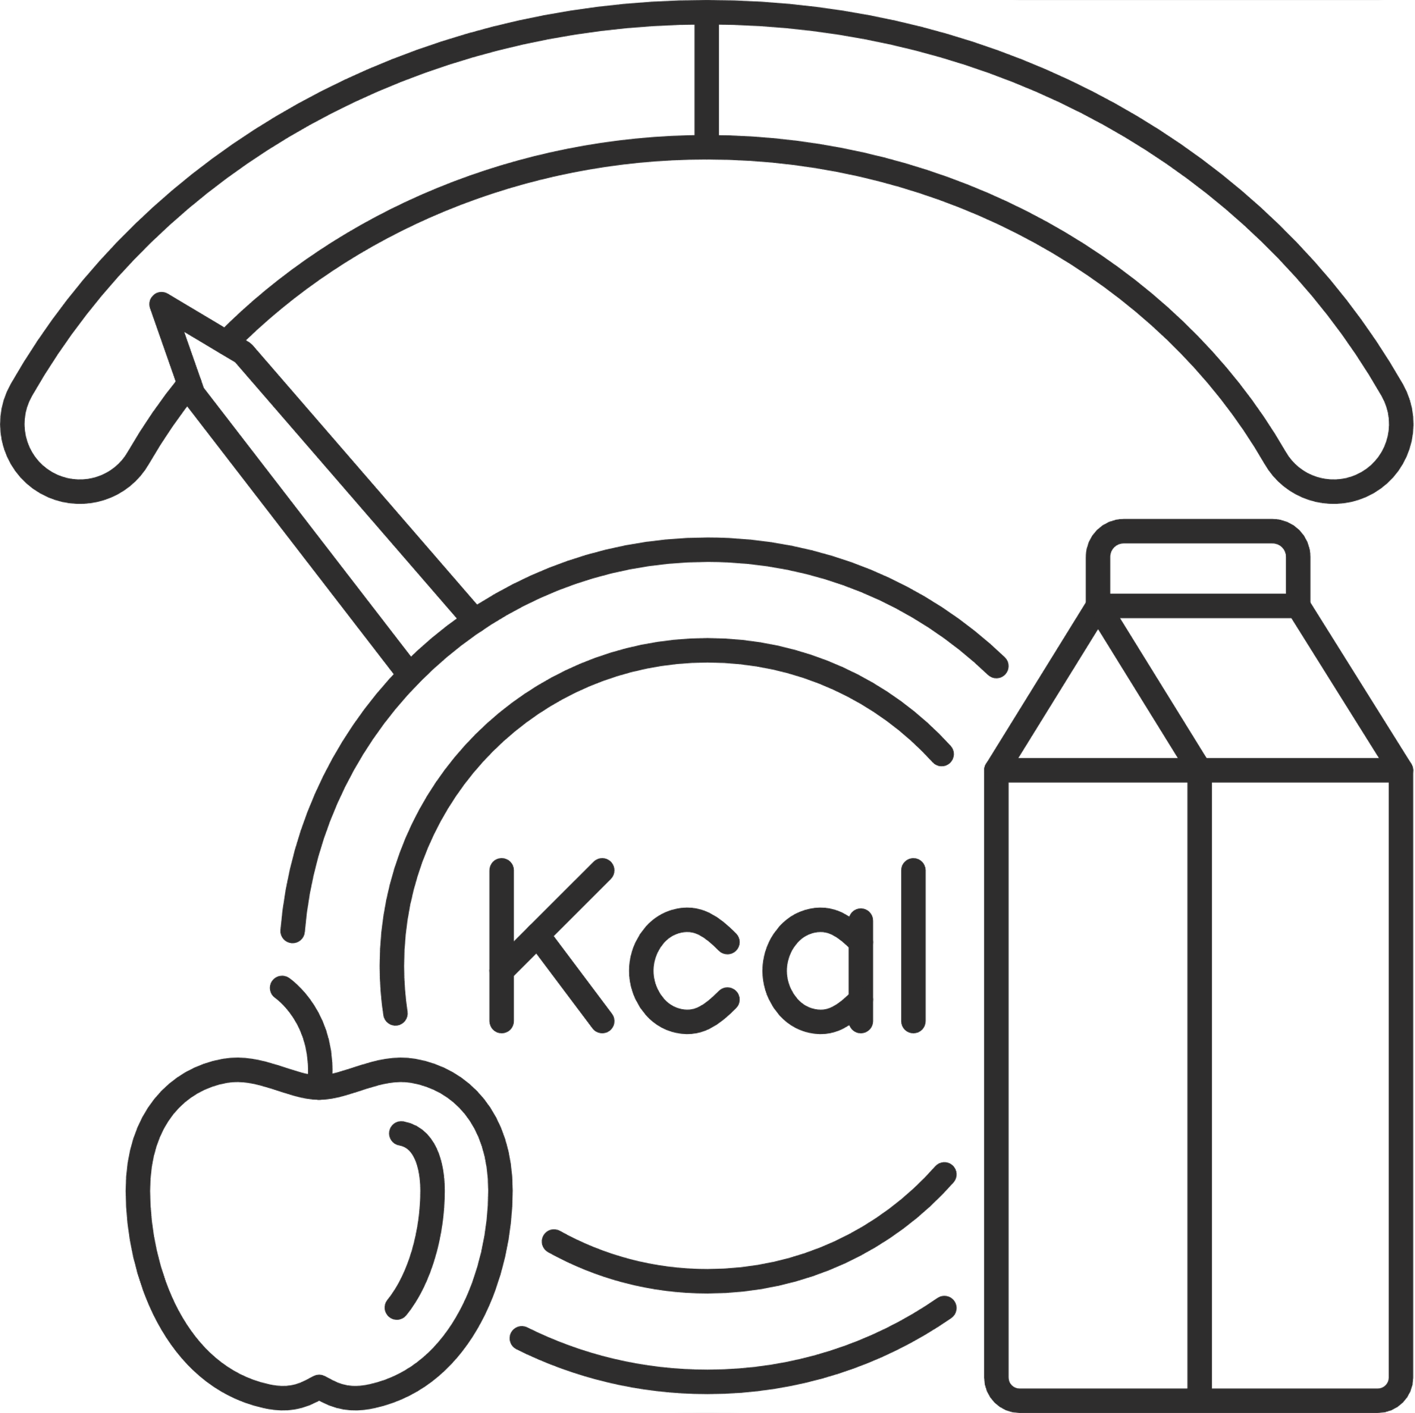
Diète hypo et hypercalorique
La diète hypocalorique signifie pauvre en calories.
Le but est de traiter l’obésité en réduisant l’apport énergétique.
Il faut donc:
  Respecter le Guide alimentaire canadien.
  Adapter le régime aux besoins énergétiques réels de la personne.
  Éliminer les aliments très caloriques (gras, sucres concentrés).
  Choisir des aliments nutritifs : riches en protéines, vitamines et minéraux.
  Favoriser de bonnes habitudes alimentaires.

Slide 20
Diète hypo et hypercalorique
La diète hypercalorique signifie riche en calories.
Le but est de répondre à des besoins énergétiques élevés (ex. : dénutrition, convalescence).
Il faut donc :
  Sélectionner des aliments à forte valeur calorique, mais aussi riches en nutriments (protéines, vitamines, minéraux).

Slide 21

Diète hypoallergène
Le système immunitaire protège l’organisme en rejetant les substances étrangères jugées dangereuses.
Allergie alimentaire :
Réaction anormale du système immunitaire à certains aliments.
Une diète hypoallergène consiste à retirer les aliments responsables de l’allergie.
Exemples d’allergies fréquentes :
  Arachides
  Noix
  Certaines céréales (graminées)
  Certains fruits
Intolérance alimentaire :
Elle n’implique pas le système immunitaire, mais provoque des symptômes parfois similaires à ceux d’une allergie.

Slide 22

Diète sans gluten
  Chez l’adulte : on parle d’intolérance au gluten.
  Chez l’enfant : on parle de maladie coeliaque.
Qu’est-ce que le gluten ?
C’est une protéine présente dans certaines céréales :
  Blé
  Orge
  Seigle
  Avoine
Objectif du régime :
Éliminer tous les produits contenant du gluten (pains, pâtes, biscuits, etc.).
:
Ce régime peut aussi être prescrit en cas de dermatite(.inflammation de la peau ex; Exzema) .⚠️ Il est souvent insuffisant en vitamines du complexe B, donc une supplémentation peut être nécessaire.

Slide 23

Intolérance au lactose
Certaines personnes ne tolèrent pas le lactose, car leur muqueuse intestinale ne produit pas assez de lactase, l’enzyme qui digère le lactose.
Conséquence : après avoir consommé du lait ou des produits laitiers, elles peuvent avoir :
  Crampes abdominales
  Diarrhées
  Gaz

Slide 24
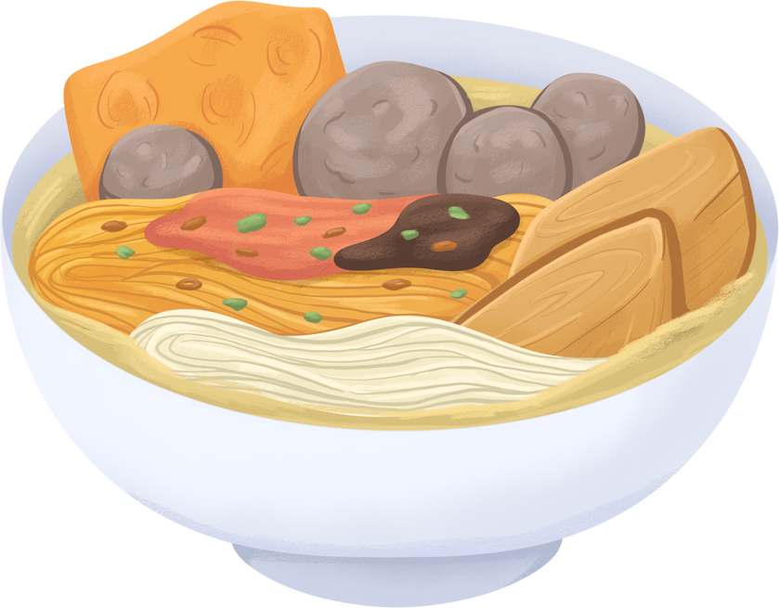
SUPPLÉANCE À CERTAINES DÉFICIENCES
1.
2.
Certaines conditions de santé exigent un régime adapté pour compenser des carences spécifiques.
On recommande d’ajouter des aliments :
  Riches en fer pour traiter l’anémie.
  Riches en calcium, phosphore et vitamine D pour prévenir ou corriger le rachitisme.
  Riches en vitamine A pour améliorer la santé des yeux et traiter certains troubles cutanés.
  Riches en vitamine C pour réduire les gingivites et renforcer le système immunitaire.
Autres besoins nutritionnels
Pour la malnutrition ou la guérison des grands brûlés, il faut privilégier des aliments riches en protéines, sels minéraux et vitamines afin de soutenir la réparation des tissus et la récupération globale.

Slide 25
SITUATIONS DEMANDANT UNE ALIMENTATION MODIFIÉE
Avant une chirurgie, le plan de soins indique souvent « à jeun » ou « diète absolue », ce qui signifie rien par la bouche (NPO) :
  Pas d’aliments
  Pas de liquides
  Habituellement, pas de médicaments
La diète absolue peut aussi être prescrite pour reposer le système digestif dans certaines affections.

Slide 26
SITUATIONS DEMANDANT UNE ALIMENTATION MODIFIÉE
Après un examen ou une chirurgie, on peut prescrire :
  Diète liquide non nutritive : liquides ou aliments qui se liquéfient à température ambiante, sans lait ni produits laitiers.
  Diète liquide nutritive : alimentation sous forme liquide (ex. : lait, yogourt, crème) pour fournir des nutriments.
  Diète semi-liquide : diète liquide + purées de viandes, légumes et fruits.
Cas particuliers
Après une chirurgie à la bouche ou à la gorge (ex. : ablation des amygdales), on recommande une diète molle et froide pour réduire la douleur et le risque d’hémorragie.

Slide 27
SITUATIONS DEMANDANT UNE ALIMENTATION MODIFIÉE
Diète molle
Ce type d’alimentation peut être :
  Temporaire : après une chirurgie faciale ou dentaire, ou pour reposer le tube digestif.
  Permanente : pour les personnes ayant des difficultés à avaler ou une dentition inadéquate.
Caractéristiques :
  Mou haché : aliments solides hachés pour réduire la mastication.
  Mou facile à mastiquer : aliments tendres (ex. : pâtes, poisson).

Slide 28
SITUATIONS DEMANDANT UNE ALIMENTATION MODIFIÉE
Diète en purée
  Tous les aliments sont réduits en purée pour les personnes incapables de s’alimenter autrement.
  Purée diluée : aliments liquéfiés pour pouvoir être consommés avec une paille.
Diète selon tolérance : la personne choisit les aliments qu’elle digère sans problème.

Slide 29
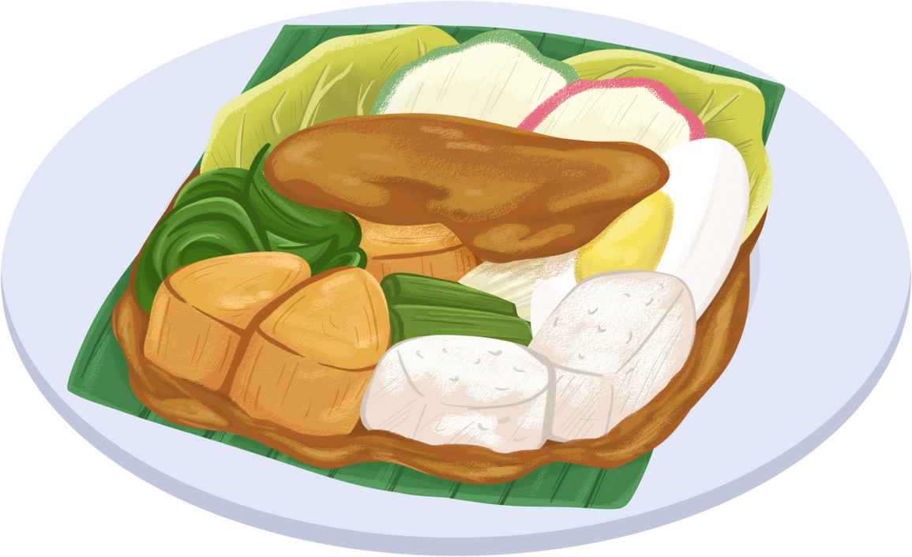
SÉQUENCE HABITUELLE DE RÉALIMENTATION PROGRESSIVE
  Liquide non nutritif
  Liquide nutritif
  Semi-liquide
  Purée
  Mou
  Léger : aliments faciles à digérer, sans irritants, pauvres en résidus, servis en petits repas fréquents.

Slide 30
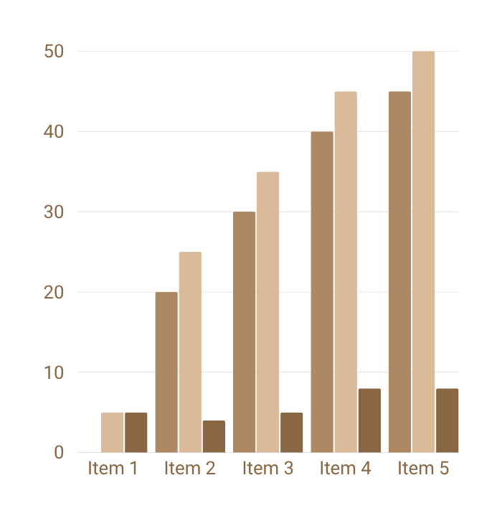
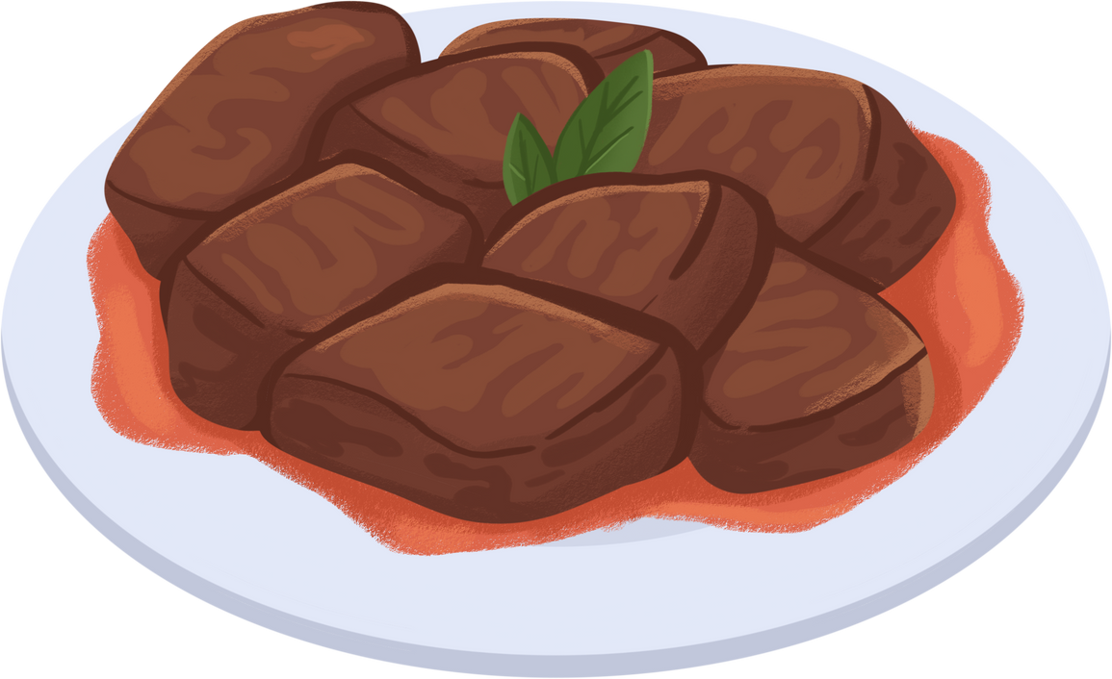
EXERCICE
3.3

